Slide 1
STEF IT / INSA : Projet de conception Stratégie de mutation d’un SI – S0
Décembre 2013 – DLO

Slide 2



1
2
3
4
5
STEF
Le groupe
STEF IT
Pôle Logistique
SI Logistique
Focus
Problématiques
Le Projet
Objectifs
Périmètre d’action
Macro Planning
Communication
STEF IT / INSA : Projet de conception Stratégie de mutation d’un SI – S0
Version 1.0
Notes:
2

Slide 3


1
STEF
Notes:
3

Slide 4


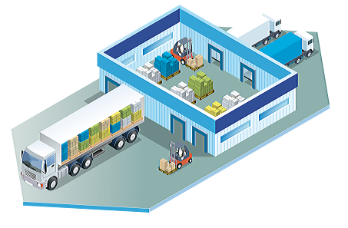





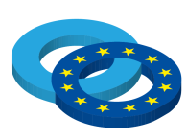

Contexte
Le groupe STEF (1/4)
Supply Chain une expertise
Traçabilité
Europe notre pré-carré
Froid notre spécialité
4

Slide 5



Contexte
Le groupe STEF (2/4)
STEF
Partenaires
216 sites en Europe
6 148 000 m³ de volume d’entreposage
433 400 m²
de surface de quai
14.500 salariés
9 pays
4.000 véhicules
50% détenus en propre
5

Slide 6






Contexte
Le groupe STEF (3/4)
“ Satisfaire”
Stratégique
Satisfaire nos
clients
“Garantir”
Tactique
Garantir le meilleur
rapport qualité / prix
pour être le
“fournisseur de référence”
“Concevoir et exploiter”
Logistique dédiée
Logistique mutualisée
Cross docking
Opérationnel
Plateformes dédiées avec ou sans transport associé
Entreposage + préparation + distribution
Groupage et chargements complets
Surgelé
2°C-4°C
8°C-15°C
6

Slide 7









































Contexte
Le groupe STEF (4/4)
Industrie agroalimentaire
Distribution
Restauration
7

Slide 8
Contexte
STEF IT (1/4)
Une double mission
En interne, maintenir et développer un système d’information unifié et cohérent au service des métiers du Groupe
En externe, proposer des solutions logicielles pour optimiser la chaîne logistique des industriels et des distributeurs
8

Slide 9
Contexte
STEF IT (2/4)
Pôle Transport
Pôle Clients Externes
Pôle Logistique
200 collaborateurs pour :
216 sites interconnectés et supervisés 24h/24, 7j/7
+ 7000 postes de travail
+ 60 000 appels/an au Service Desk
9
9

Slide 10

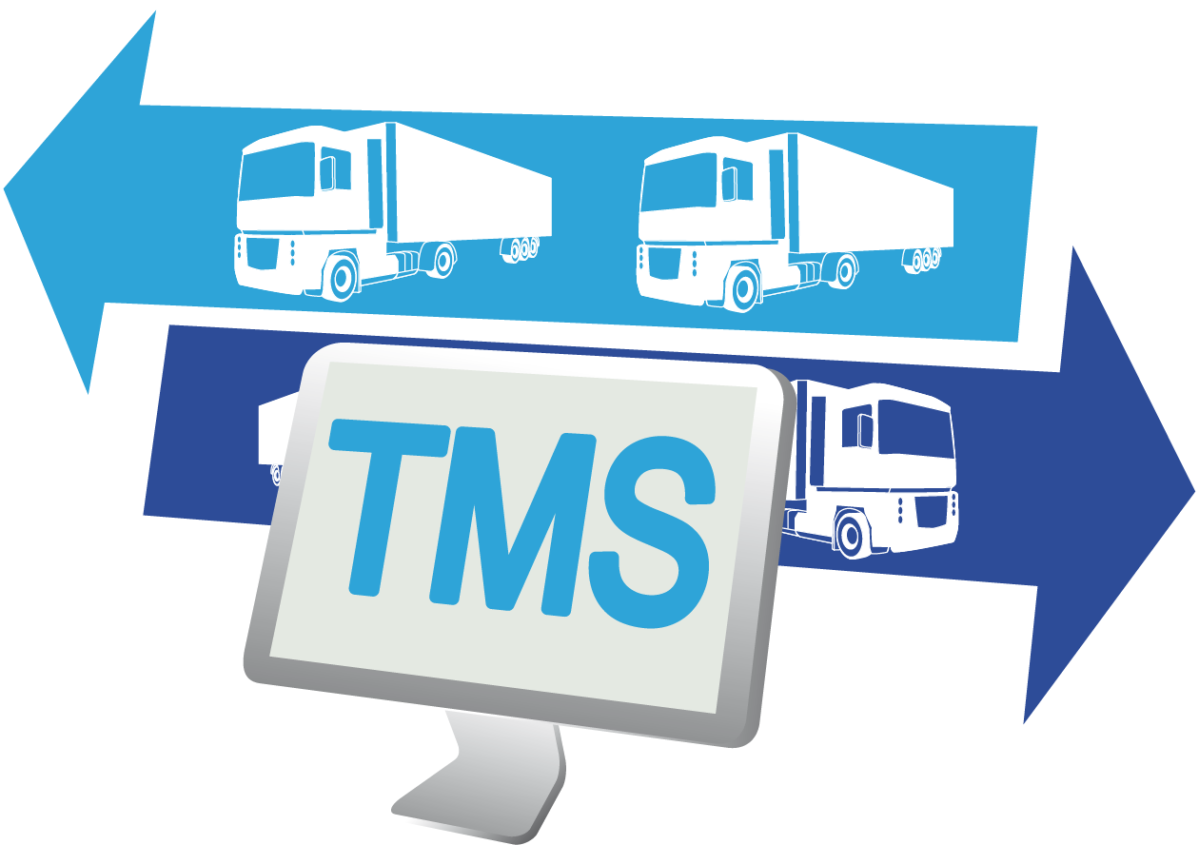




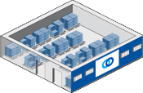



Contexte
STEF IT (3/4)
Un SI Groupe permettant l’intégration de processus métiers…
Pilotage de la chaîne logistique (flux physiques et administratifs)
SI
Etudes et ingénierie
Transport
SI
Logistique
Entreposage de matières premières
Flux stockés
Flux tendus
Services (co-packing, gestion des appro)
Flux massifiés
Flux de détail
IAA
GMS
RHD et grossistes

Slide 11







Contexte
STEF IT (4/4)
… et basé sur des partenaires leaders
Editeurs ERP
SAP
MICROSOFT Dynamics AX
Partenaires techniques
HP : serveurs
CITRIX : virtualisation
ORACLE : base des données & outils
ORANGE : mobilité & RFID

Slide 12
Contexte
STEF IT - Pôle Logistique (1/2)
Ses missions …
Point d’entrée unique des activités de Prestation Logistique pour le suivi et l’évolution de son Système d’Information
Gestion des plans produits des outils Logistiques (WMS et Agrorest) en collaboration avec la Direction Prestation Logistique (DPL)
Garantir à Stef Logistique France la bonne adéquation entre son SI, les performances de son SI et les coûts associés
Gestion du suivi budgétaire de Stef Logistique France et de la composante Informatique Logistique
Accompagner les sites prestation logistique auprès de ses clients et prospects pour mettre en avant les qualités, les capacités et les performances de ses outils métiers (AX, WMS, EDI, suivi, …)
Coordonner les actions de Stef Information et Technologies pour Stef Logistique France et plus largement les utilisateurs WMS et AGROREST du Groupe

Slide 13
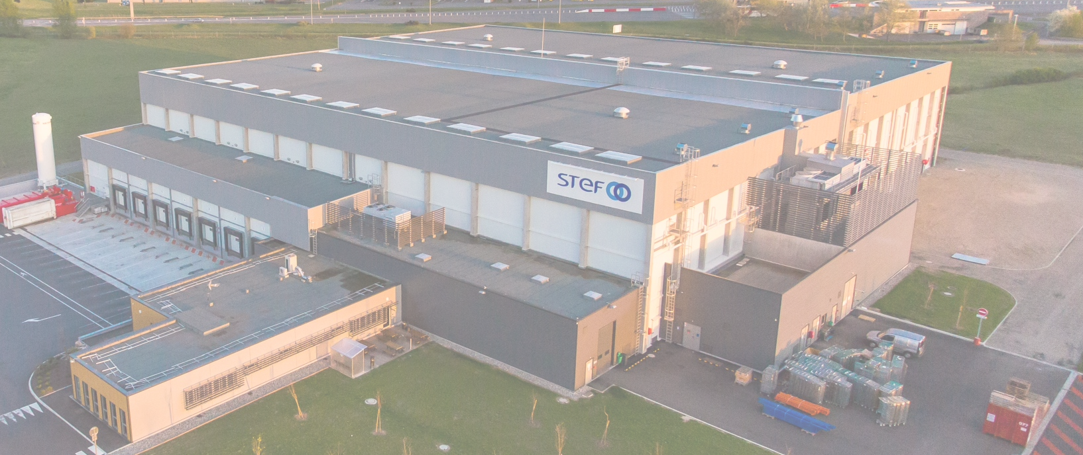
Contexte
STEF IT - Pôle Logistique (2/2)
… Son SI Logistique
FLUX STOCKE ET/OU FLUX TENDU
AMONT
INTERNE
AVAL
WMS + modules associés (FAST, TBO, suivi de production, CRC, Gamm’Accises, …)
EDI
EDI
Réception
Traçabilité des mouvements
Ordonnancement
Copacking
Préparation
Expédition
Facturation
Réapprovisionnement
Flux physiques
Flux informatiques

Slide 14
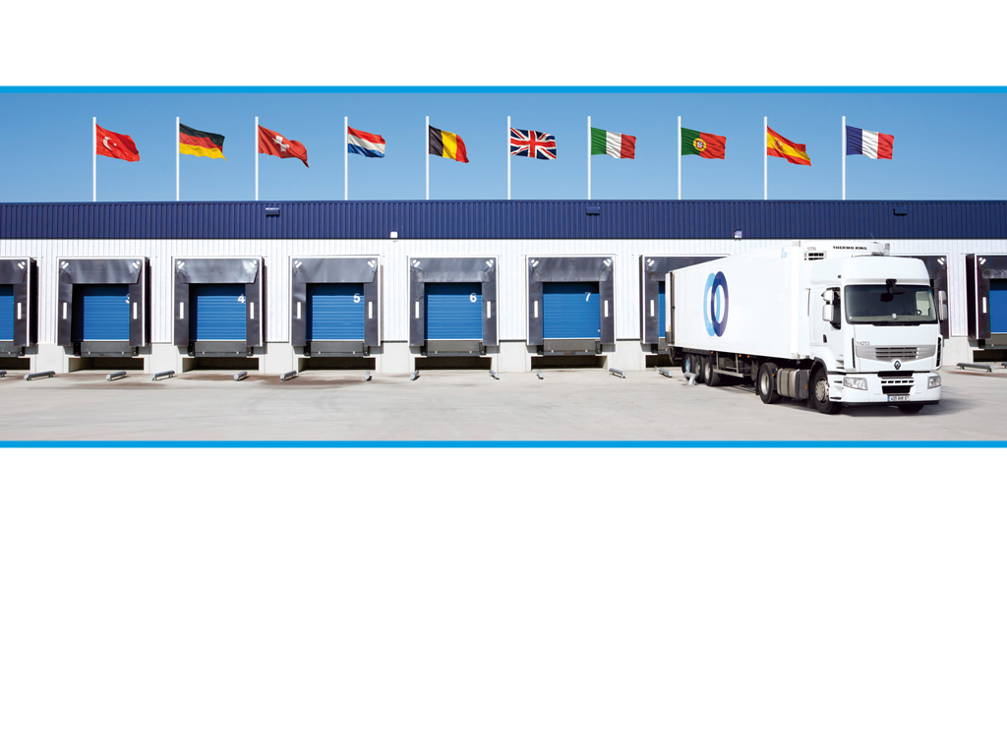

2
SI Logistique

Slide 15

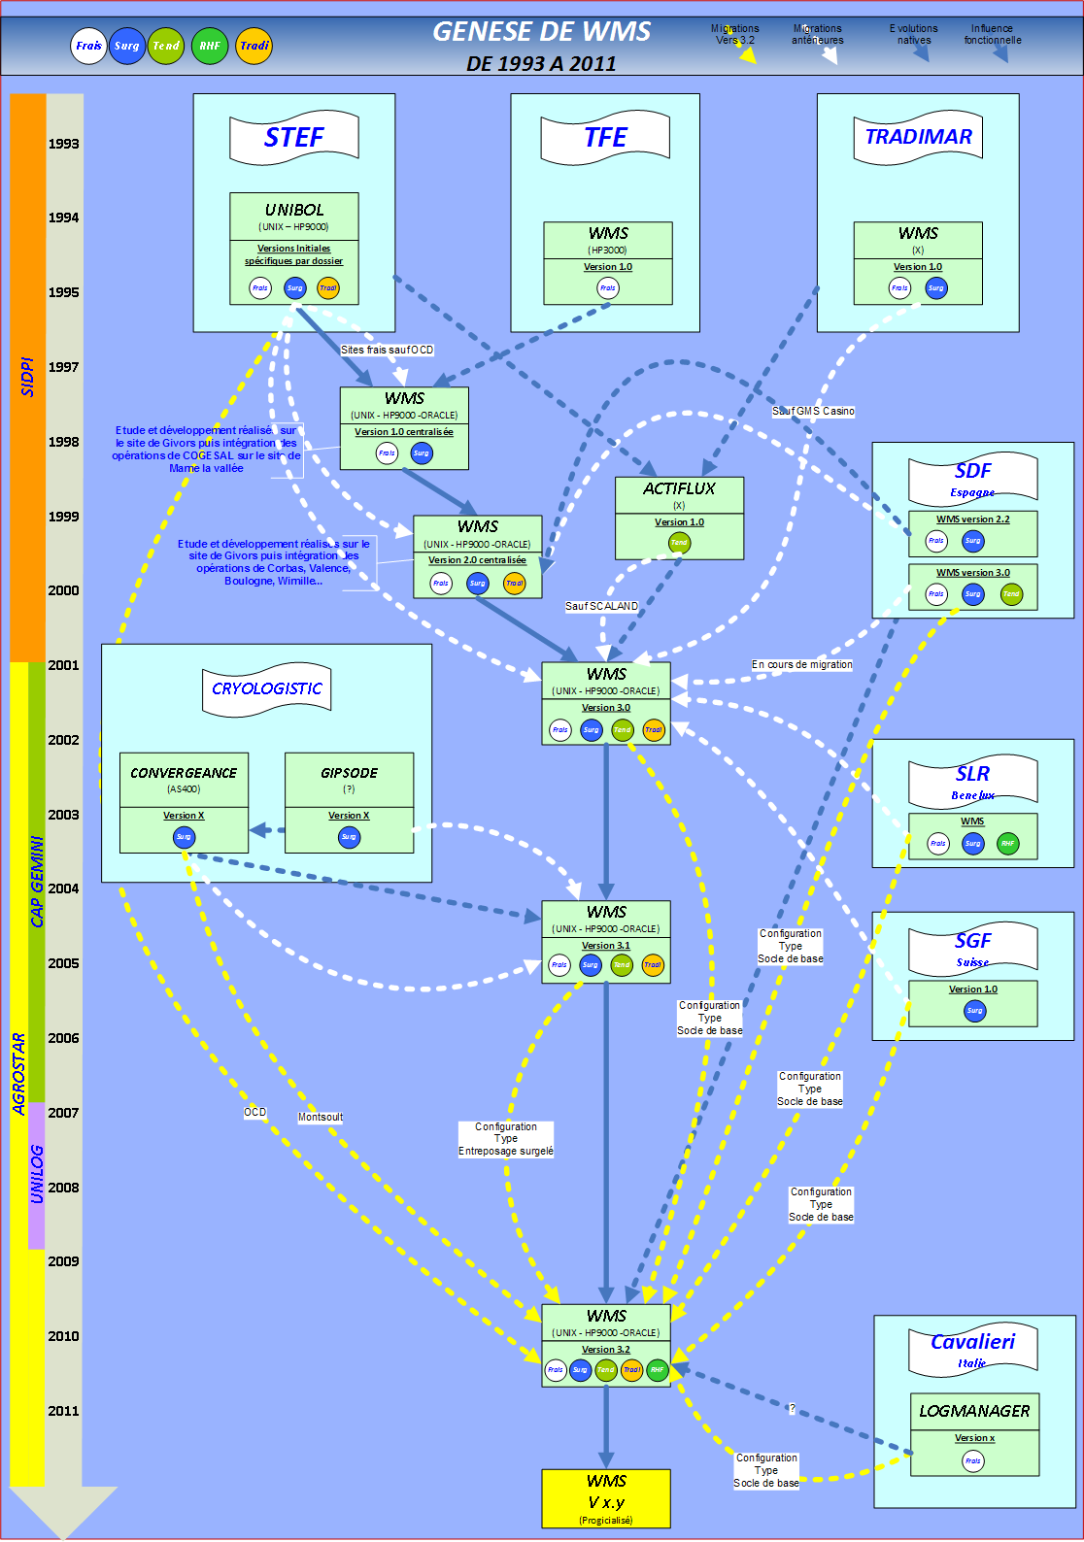
SI Logistique
Une longue histoire
Un SI logistique issu de 20 ans d’évolutions accompagnant le Groupe STEF dans sa propre évolution
La phase de rationnalisation des outils et des versions laisse place à une nouvelle phase de rationnalisation des fonctionnalités
Cette phase doit s’appuyer sur une revue de l’architecture afin de mettre à disposition du groupe STEF, un outil :
Répondant aux attentes de ses exploitations
Plus évolutif
Plus simple à maintenir
Décloisonné par rapport aux autres SI du groupe
15

Slide 16



SI Logistique
Une technologie Oracle
WMS Agrostar développé avec les outils Oracle Developer Suite :
IHM : Oracle Forms
Editions : Oracle Report
Traitements : Langage PL/SQL
Depuis 2 ans, deux nouvelles technologies émergent au sein des différents SI du groupe :
Plateforme SOA de la suite Oracle Fusion MiddleWare
Langage Java (GWT) pour certains modules WEB
16

Slide 17
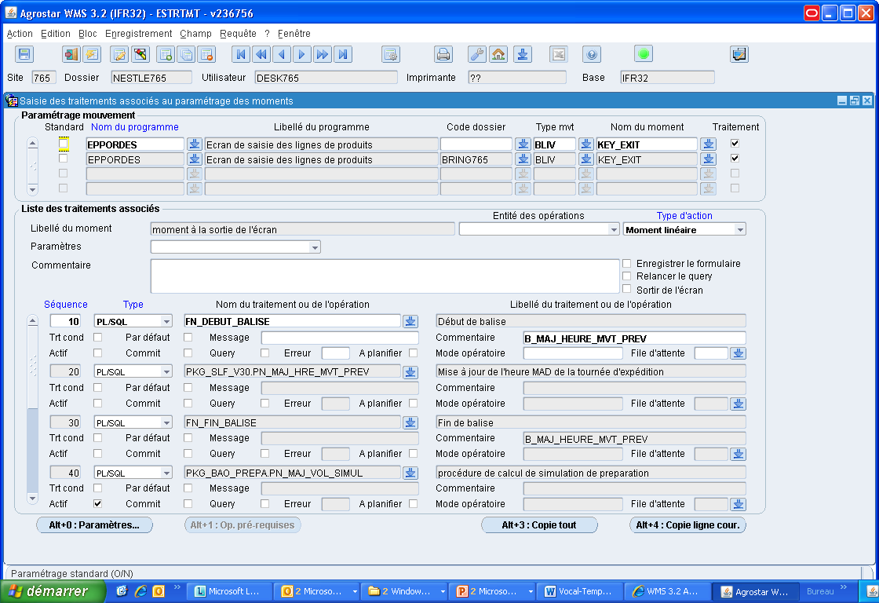
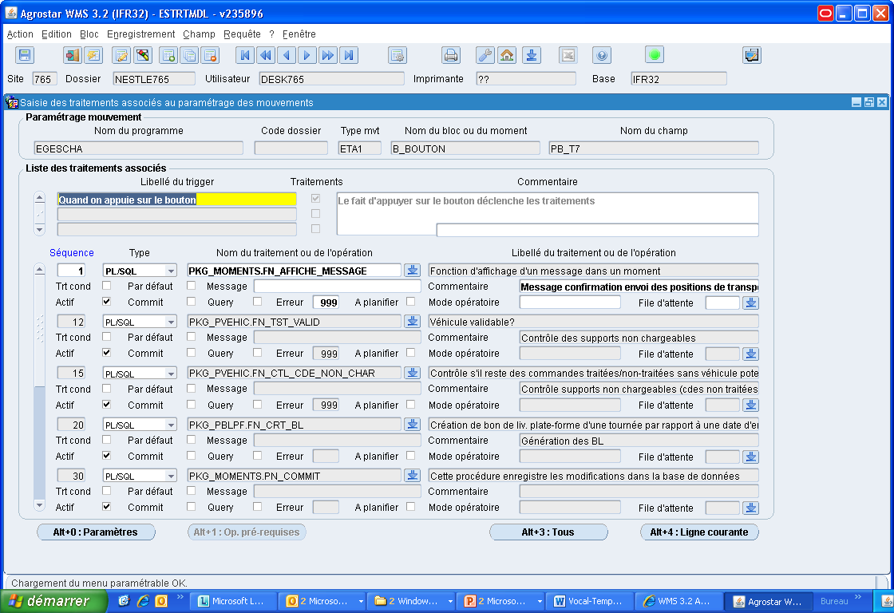
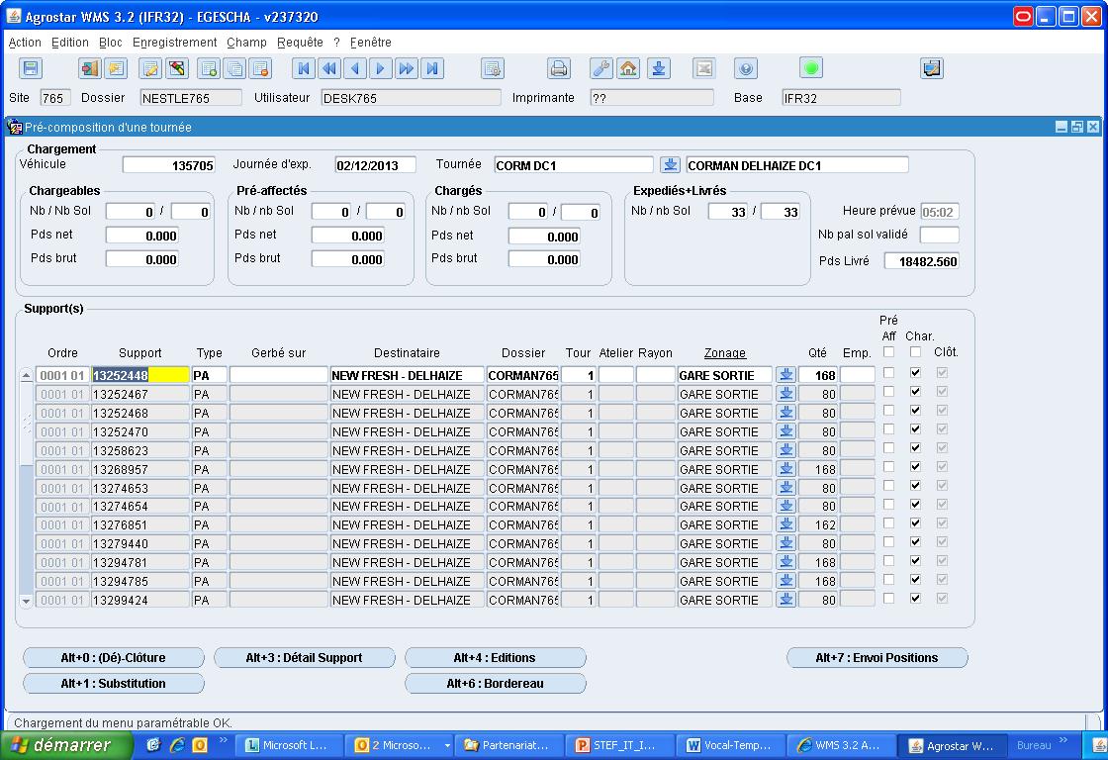
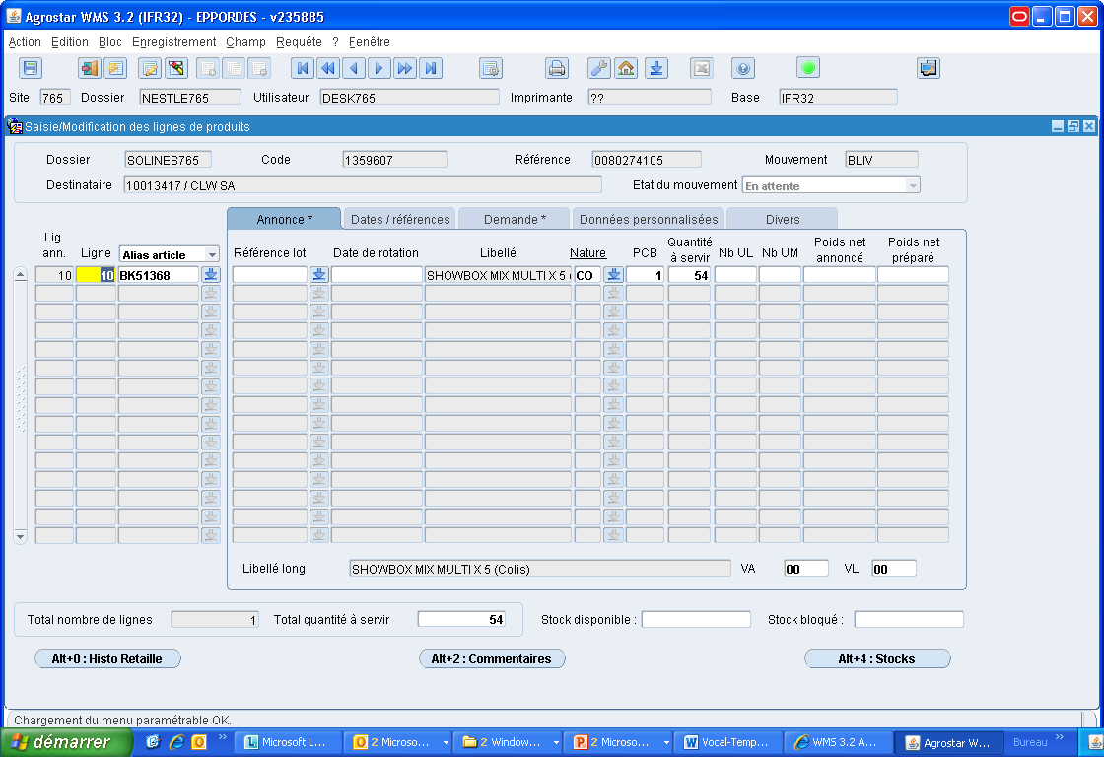
SI Logistique
Une architecture
WMS Agrostar utilise des packages PL/SQL exécutés derrière des boutons ou des moments.
17

Slide 18
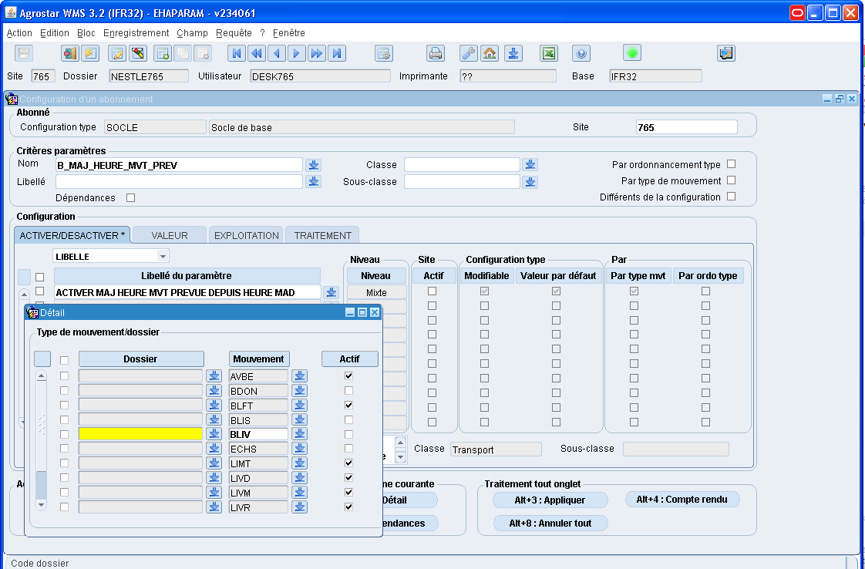
SI Logistique
Un Système d’abonnement
L’exécution est conditionnée par un système d’abonnement : WMSConfig

Slide 19


SI Logistique
Quelques chiffres
Chiffres
Nombre de lignes de code : 2 500 000
Nombre d’objets PL/SQL : 12 500
Nombre d’objets FORMS : 500
Nombre de tables ORACLE : 766
Nombre de points de décision : 350 000

Slide 20
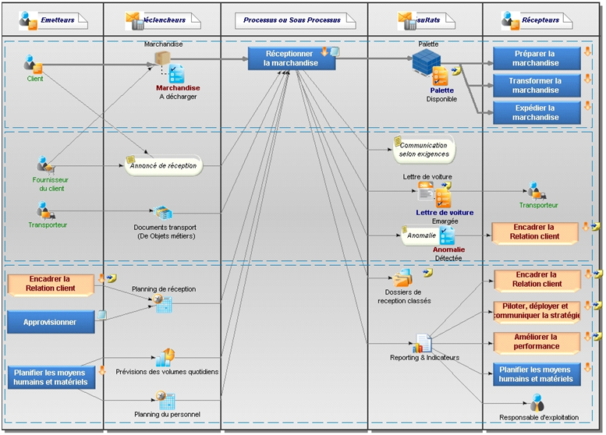
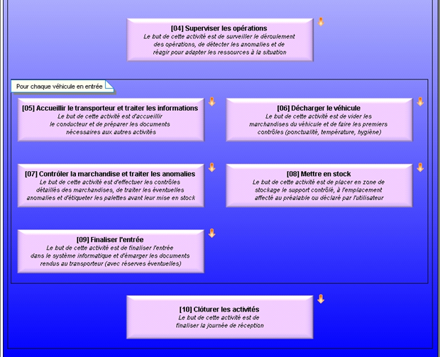
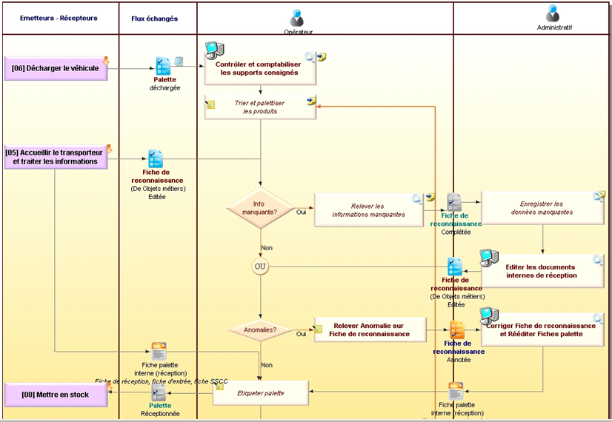
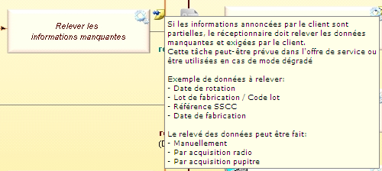
SI Logistique
Problématiques
Un WMS difficile à maintenir et de plus en plus difficile à faire évoluer
Exemple
On peut convenir que le processus métier de réception de marchandises est commun à l’ensemble des sites STEF

Slide 21
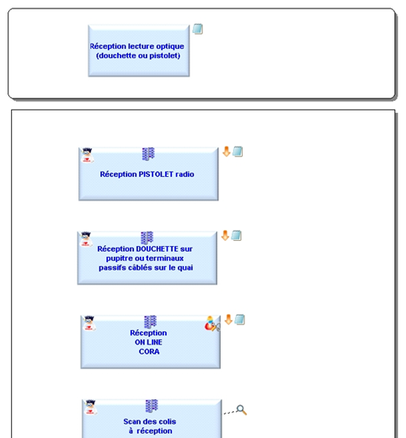
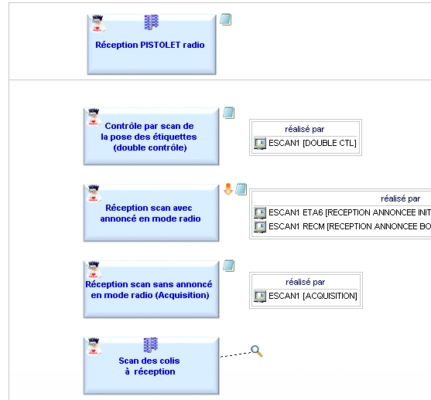
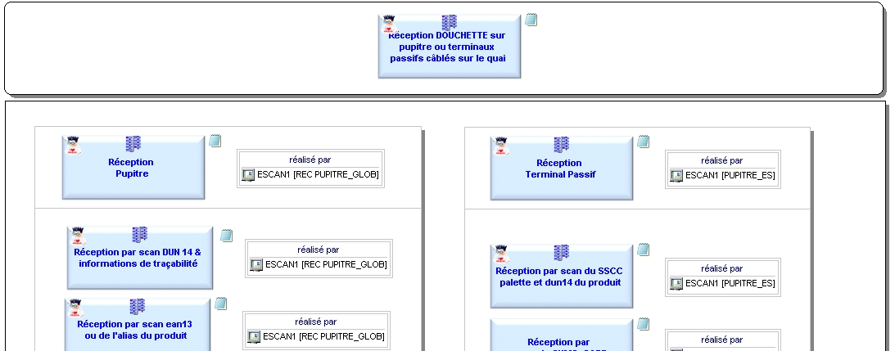
SI Logistique
Problématiques
Un WMS difficile à maintenir et de plus en plus difficile à faire évoluer
Exemple
La mise en œuvre de ce processus au niveau de WMS est en revanche fortement éclatée
Réception pupitre
Avec ou sans annoncé
Avec SSCC ou DUN 14 ou …
Réception pistolet radio
Avec ou sans annoncé
Avec SSCC ou DUN 14 ou …
Réception terminaux passifs
………….

Slide 22
SI Logistique
Problématiques
En synthèse :
De nombreuses redondances de fonctions
Des traitements liés au média d’exécution
Avec pour conséquences :
Une application difficile à tester
Des coûts de maintenance et d’évolution élevés

Slide 23
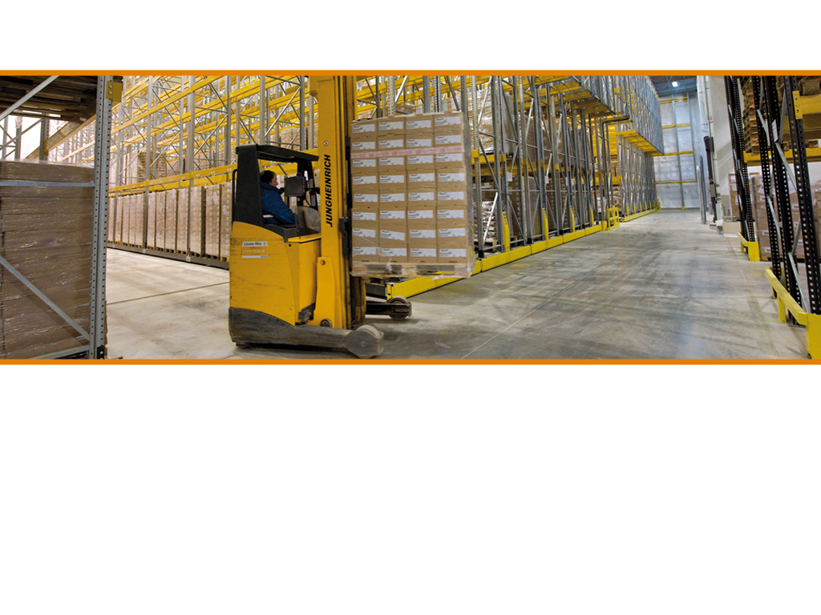

3
Le Projet
Notes:
23

Slide 24


Le Projet
Objectifs & Contraintes
Déterminer les différents scénarii de mutation possibles du SI Logistique
Un scénario = Une solution et sa RoadMap de mise en œuvre
Respect des contraintes afférentes à ce type d’évolution majeure :
Respect du rôle initial de STEF IT
Maitrise des incidences économiques
Prise en compte des technologies maitrisées et des compétences des équipes

Slide 25
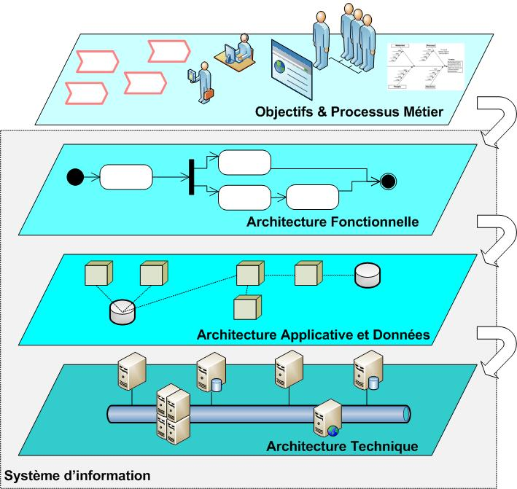
Le Projet
Périmètres d’action
Périmètre principal
Périmètre secondaire

Slide 26


4
Macro Planning
Notes:
26

Slide 27


Macro Planning
S0 – 04/12/2013
Présentation générale du projet
S1 – 17/12/2013
Echanges autour de l’existant
S2 – 06/01/2014
Eléments sur les solutions
S3 – 15/01/2014
Présentation du scénario de STEF-IT
S4 – 24/01/2014
Revue Finale
27

Slide 28


5
Modes de communication
Notes:
28

Slide 29





Modes de communication
Mails
damien.lornage@stef.com
Echanges téléphoniques (planifiés)
+334 26 19 59 30 ou +336 29 47 41 56
Espace documentaire
http://moodle.insa-lyon.fr
IF-Informatique -> espace pedagogique -> 5IF -> projets -> projet de conception -> strategie de mutation
29

Slide 30
Merci pour votre attention

